Slide 1
Ilgtspēja Rīgā.
Ēka, kvartāls, pilsēta
Gvido Princis, «Rīgas pilsētas arhitekta biroja» direktors,
Rīgas pilsētas arhitekts
24.09.2019.

Slide 2
Ilgtspēja
atbildīga attieksme pret vidi kopumā
vides ilgtspēja saistīta ar vides dažādību, gan nākotnes, gan šodienas kontekstā
dažādība ir nosacījums izvēlei, gan šodien, gan rīt
Rīgas pilsētas ilgtspējīga attīstība*
http://rigasklimats.mozello.com/

Slide 3
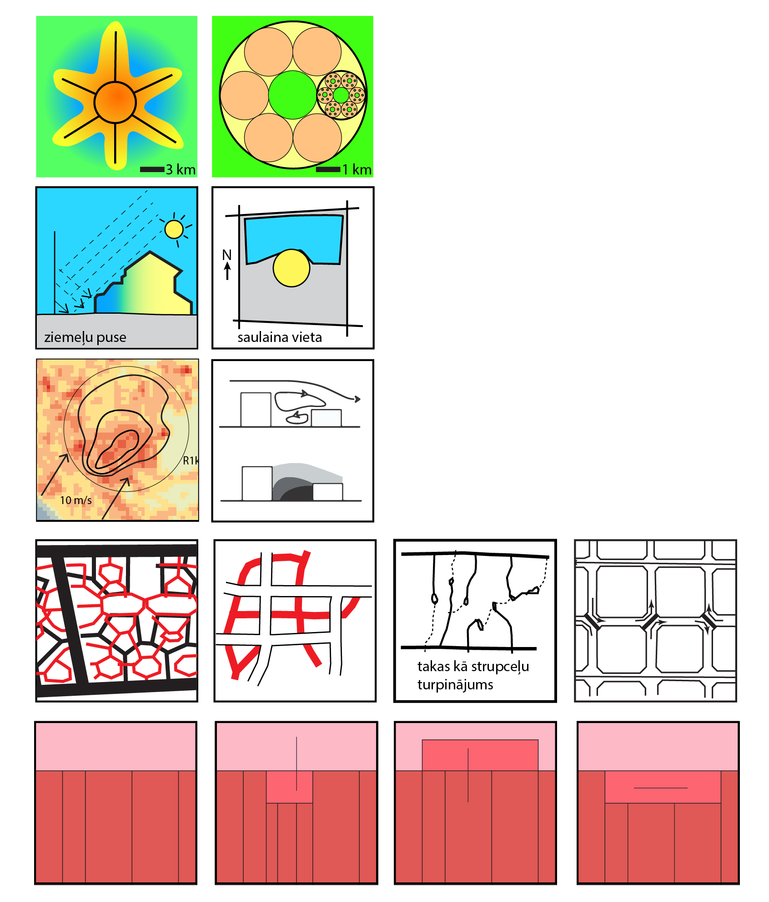
Telpiskās ilgtspējas principi
1-Klimatam atbilstošā pilsētas forma: materiālu ietekme dažādajos mērogos
2-Izsauļota un nepārkarstoša dzīvošana: struktūras kā formas orientācijas ietekme
3-Izvedināmā un komfortabla pilsēttelpa: virsmas raupjuma nosacījumi uz siltuma un piesārņojuma pārnesi
4-Vietēja satiksme: kvartāla pielāgošanas kapacitāte, nepieciešamība pēc necaurlaidīgu segumu izmantošanas
5-Koptelpa: kvartāla pielāgošanas kapacitāte, iespēja ievest pielāgošanas aktivitātes un kontrole.
Notes:
Lai novērtētu kvartālu ievainojamību, tika izstrādāti pieci diagnostikas principi. 1-Klimatam atbilstošā pilsētas forma: materiālu ietekme dažādajos mērogos. 2-Izsauļota un nepārkarstoša dzīvošana: struktūras kā formas orientācijas ietekme. 3-Izvedināmā un komfortabla pilsēttelpa: virsmas raupjuma nosacījumi uz siltuma un piesārņojuma pārnesi. 4-Vietēja satiksme: kvartāla pielāgošanas kapacitāte, nepieciešamība pēc necaurlaidīgu segumu izmantošanas. 5-Koptelpa: kvartāla pielāgošanas kapacitāte, iespeja ievest pielāgošanas aktivitātes un kontrole.

Slide 4
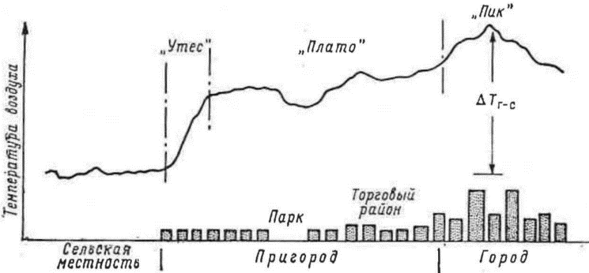
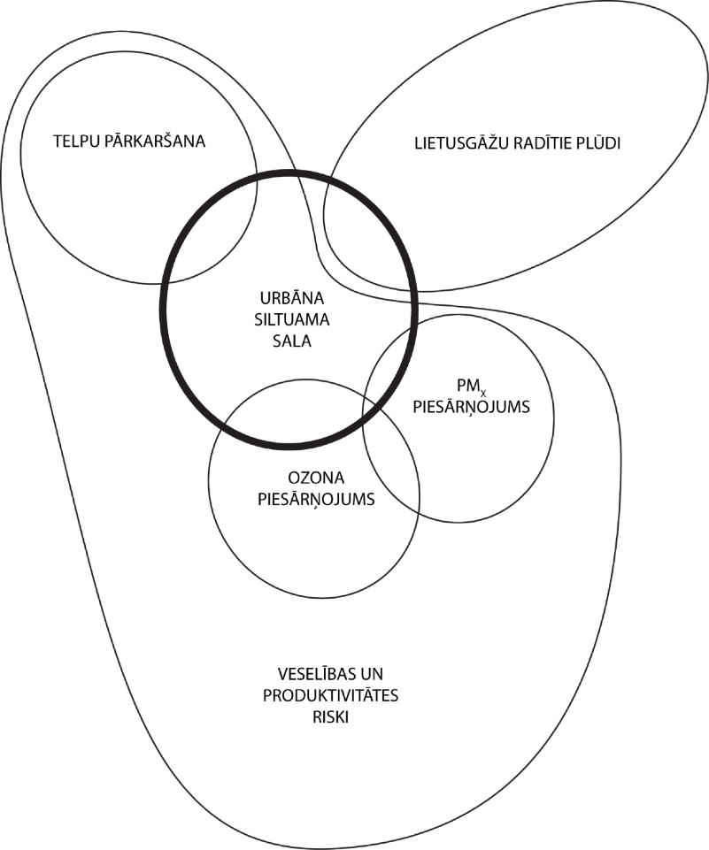
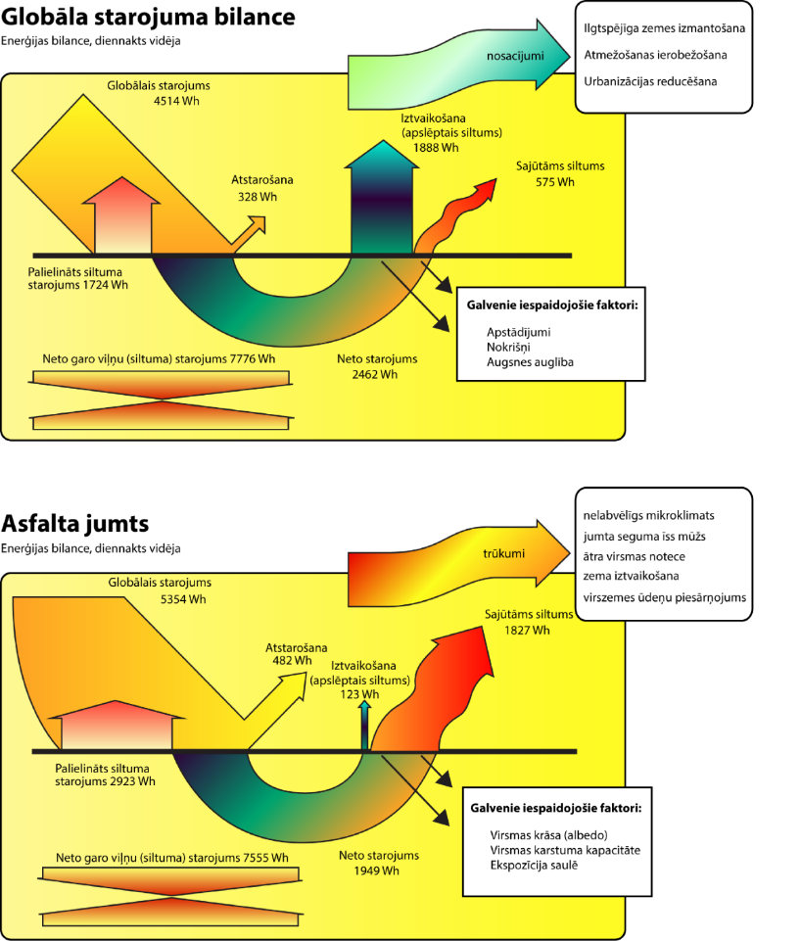
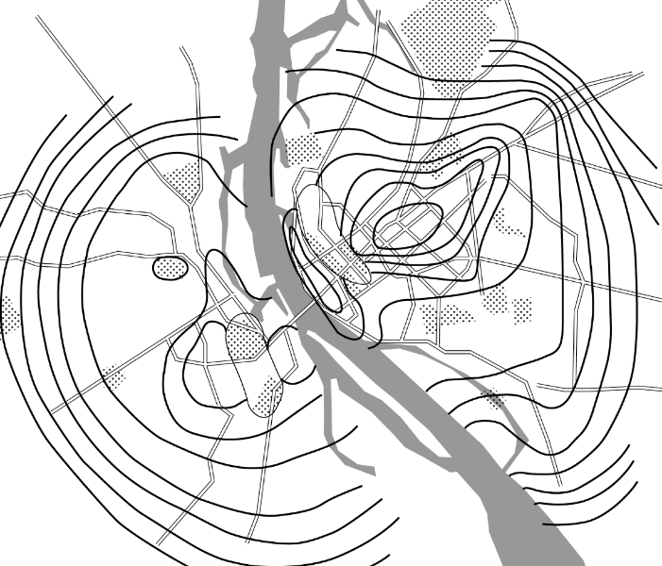
Ilgtspēja kā atbilde problēmu laukiem, kopumiem
Problēmu lauku veido mikroklimata problēmas, kuru cēloni pārklājas gandrīz visos gadījumos ar pilsētas siltuma salas (PSS) cēloņiem.
Notes:
Karstums ir galvenais cēlonis sliktai gaisa kvalitātei (ķimiskā reakcija kuras rezultātā veidojas piezemes līmeņa ozons, gaisā paliek vairāk piesārņojuma daļiņu, tas iznīcina infrastruktūru un apstādījumus)
Ūdens necaurlaidīgs segums ar zemu albedo—galvenais PSS celonis
Telpu pārkaršana un pieprasījums pēc gaisa kondicionēšanas rada siltuma izmešus, kas rada atgriezenisko saiti ar mikroklimatu.
Fizikālie ievainojamības cēloņi, jeb konteksta faktori, veido problēmu lauku;
Cēloņu saistība mikroklimata un vietējās applūšanas problēmām;
Karstums pilsētās bieži vien ir cēlonis arī zemai gaisa kvalitātei pilsētās;
Vairāki pielāgošanas pasākumi skar satiksmes infrastruktūras pārbūvi;
Īpašumtiesībās un kontrole ir priekšnoteikums pielāgošanās pasākumiem.

Slide 5
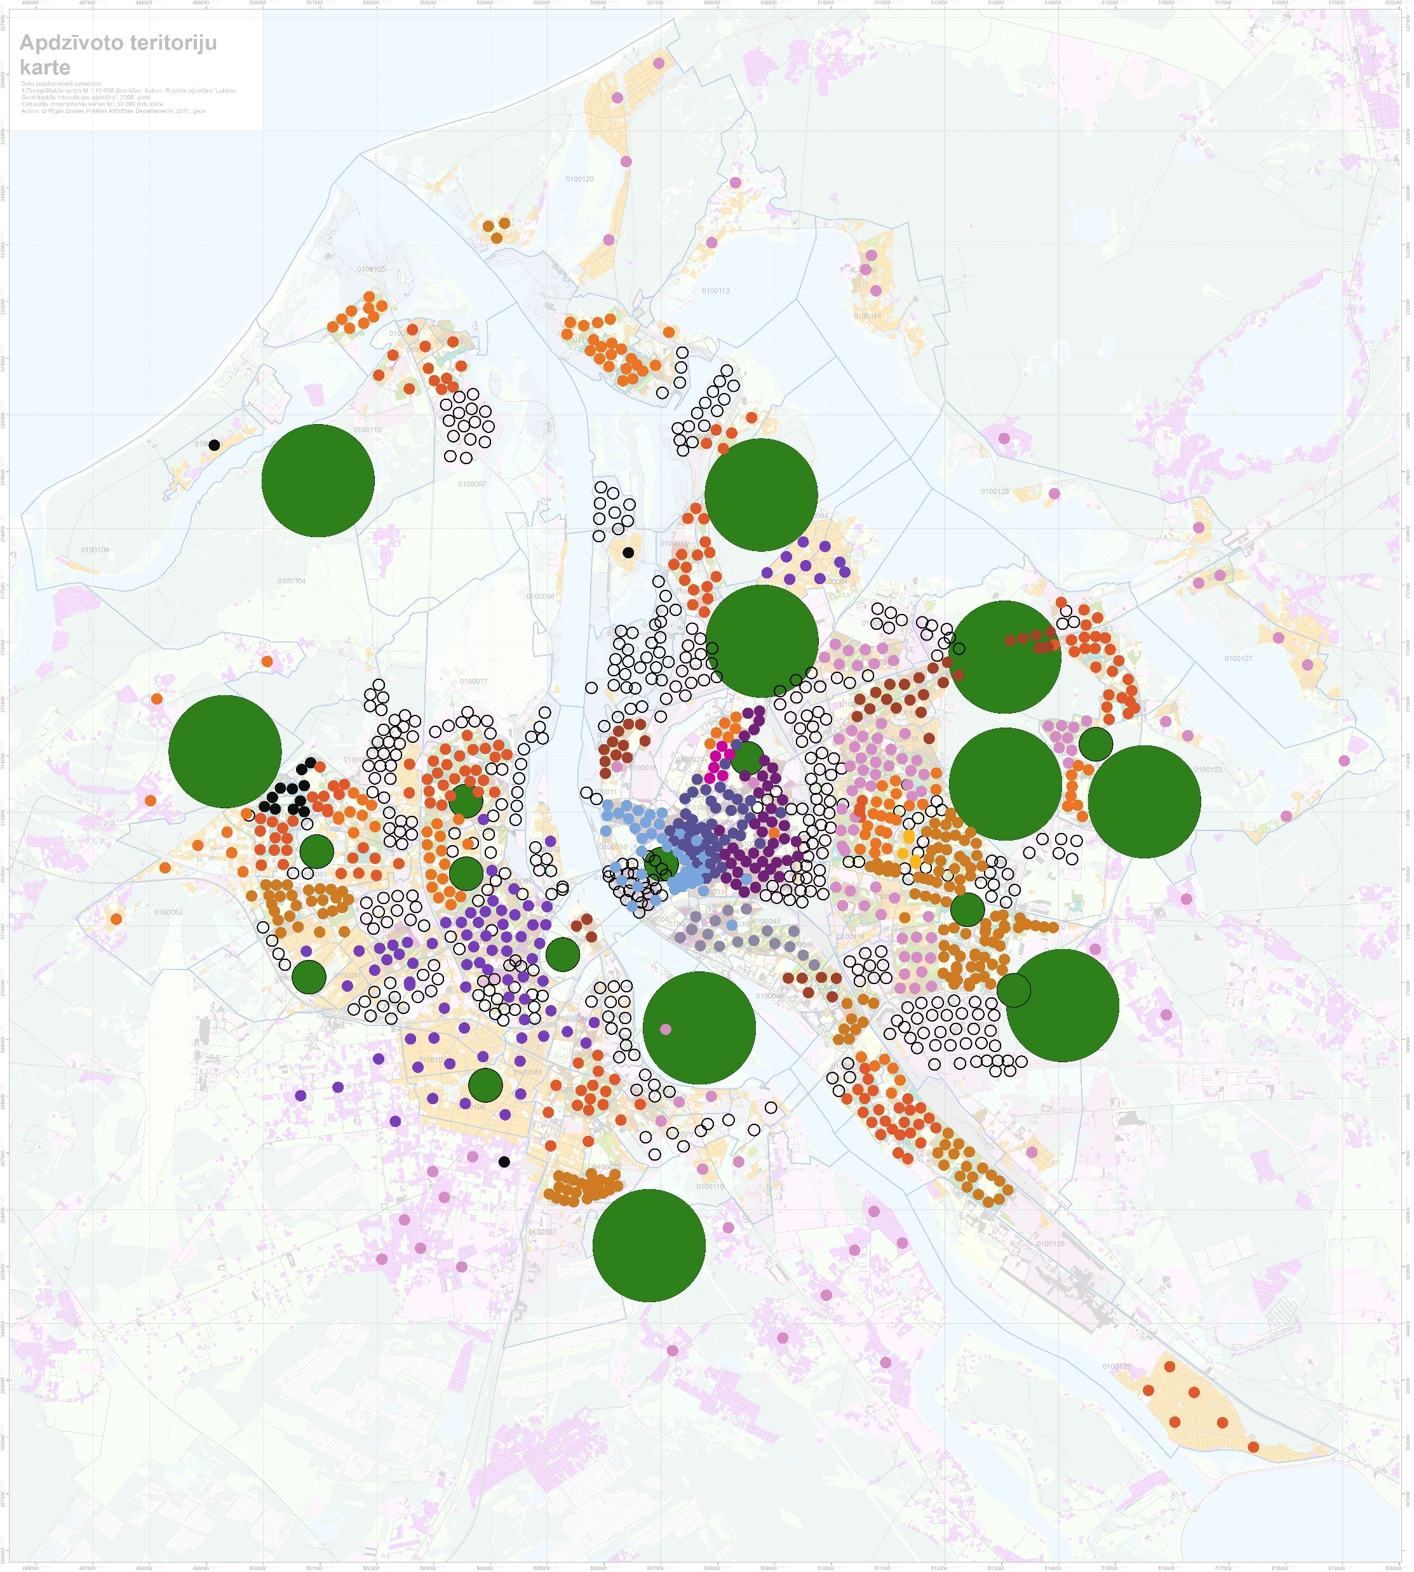
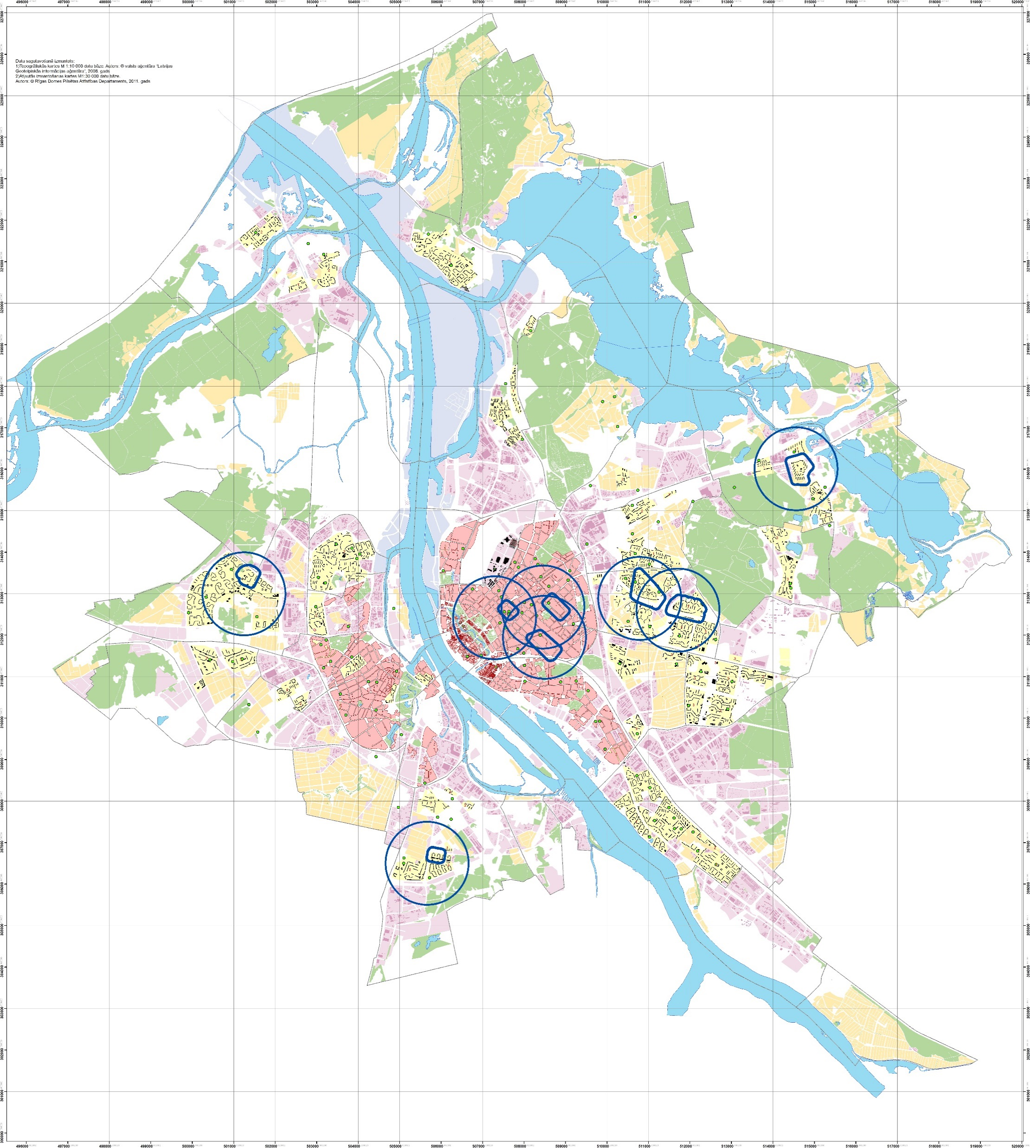
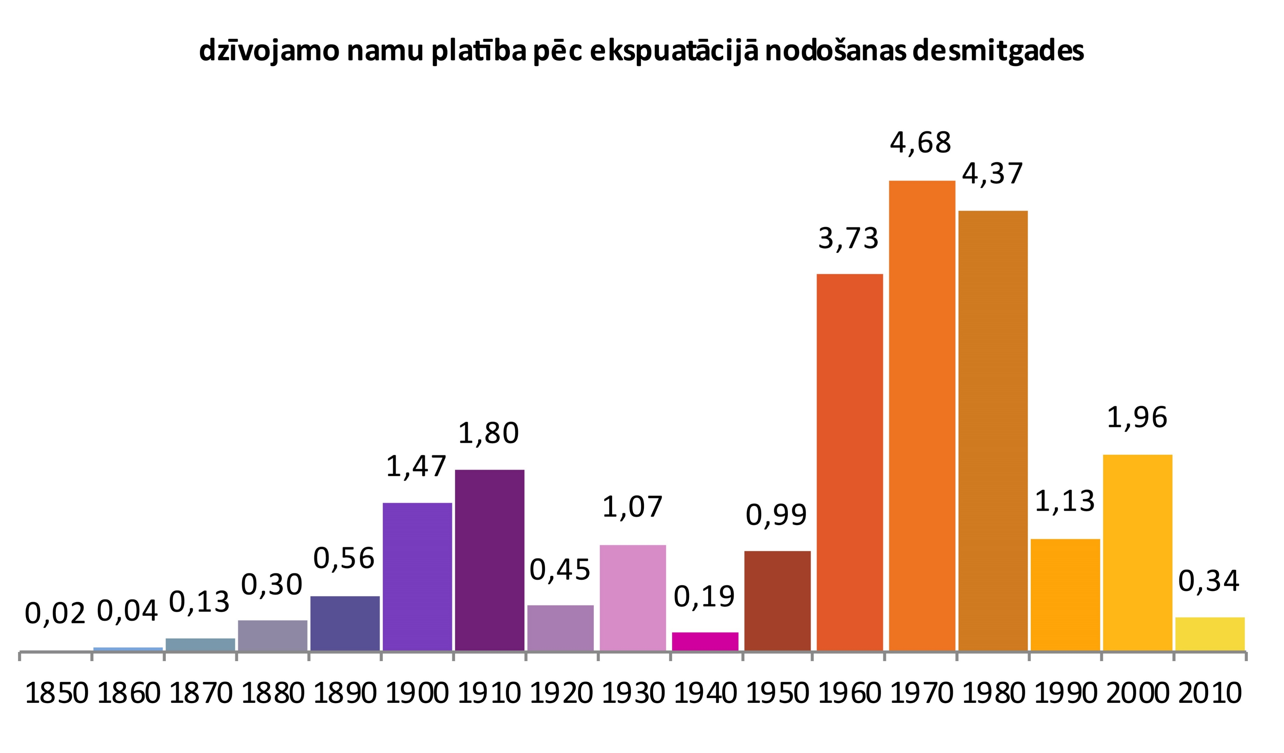
Kvartālu izvēle ekspluatācijā nodošanas periods
Notes:
Pielāgošanas iespēju studijām tika izvēlēti septiņi kvartāli Rīgā, vadoties galvenokārt pēc dominējošā ēku ekspluatācijas nodošanas perioda.

Slide 6
1-Klimatam atbilstošā pilsētas virsma
Raksturo pilsētas pakļautību draudiem, jo parāda pilsētas siltuma salas formu—pakļautības zonu
Risinājumi
Konteksts |  | Konflikts |  | Konfigurācija
Ēka, ēku ansamblis, ārtelpa R30–R100 | → | Saules starojuma un albedo, skaņas avotu un reflektējošo virsmu, aizvēja un piesārņojuma avotu; Lietus ūdens daudzuma un virsmas spējas infiltrēt | → | 1 ārtelpu dienvidaustrumu mala 2 ēku un ēku ansambļu dienvidu fasādes 3 Zaļās ielas
Kvartālu plānojuma principi
Zemes izmantošana R300…1000m Blīvi apbūvētie kvartāli | → | Publiskā ārtelpa un ēku platība (intensitāte, brīva teritorija); Apstādījumu spēja samazināt PSS | → | 4 Apbūves tipi 5 «Standarta apstādījumu struktūra»
Avots: van Esch
Notes:
Konteksts: mainīgais(mērogs)→konflikts (darbība1,darbība2)→konfigurācija(forma/struktūra)
Problēmas un risinājumu lauks
Piemēri, precedenti
Dati par Rīgas kvartāliem

Slide 7
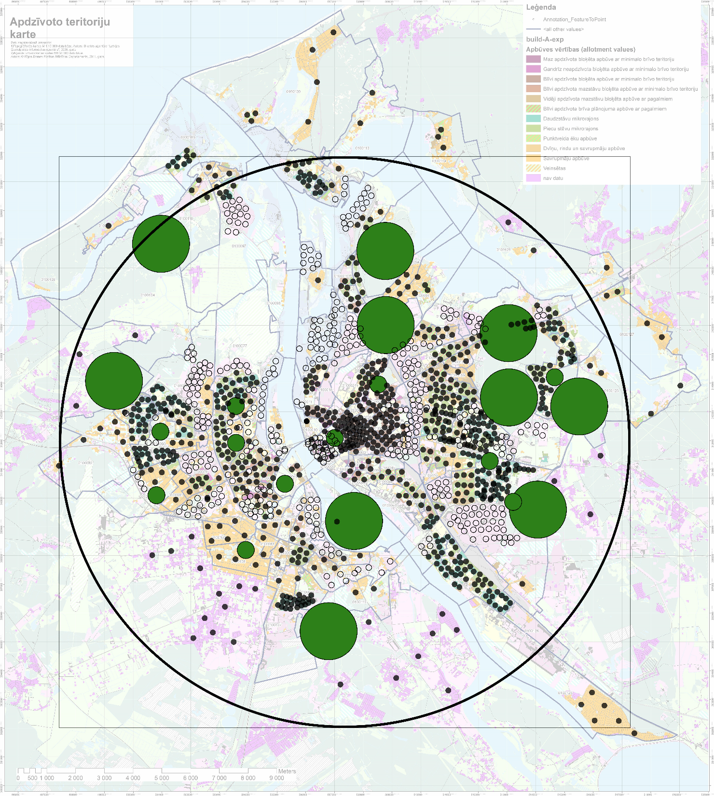
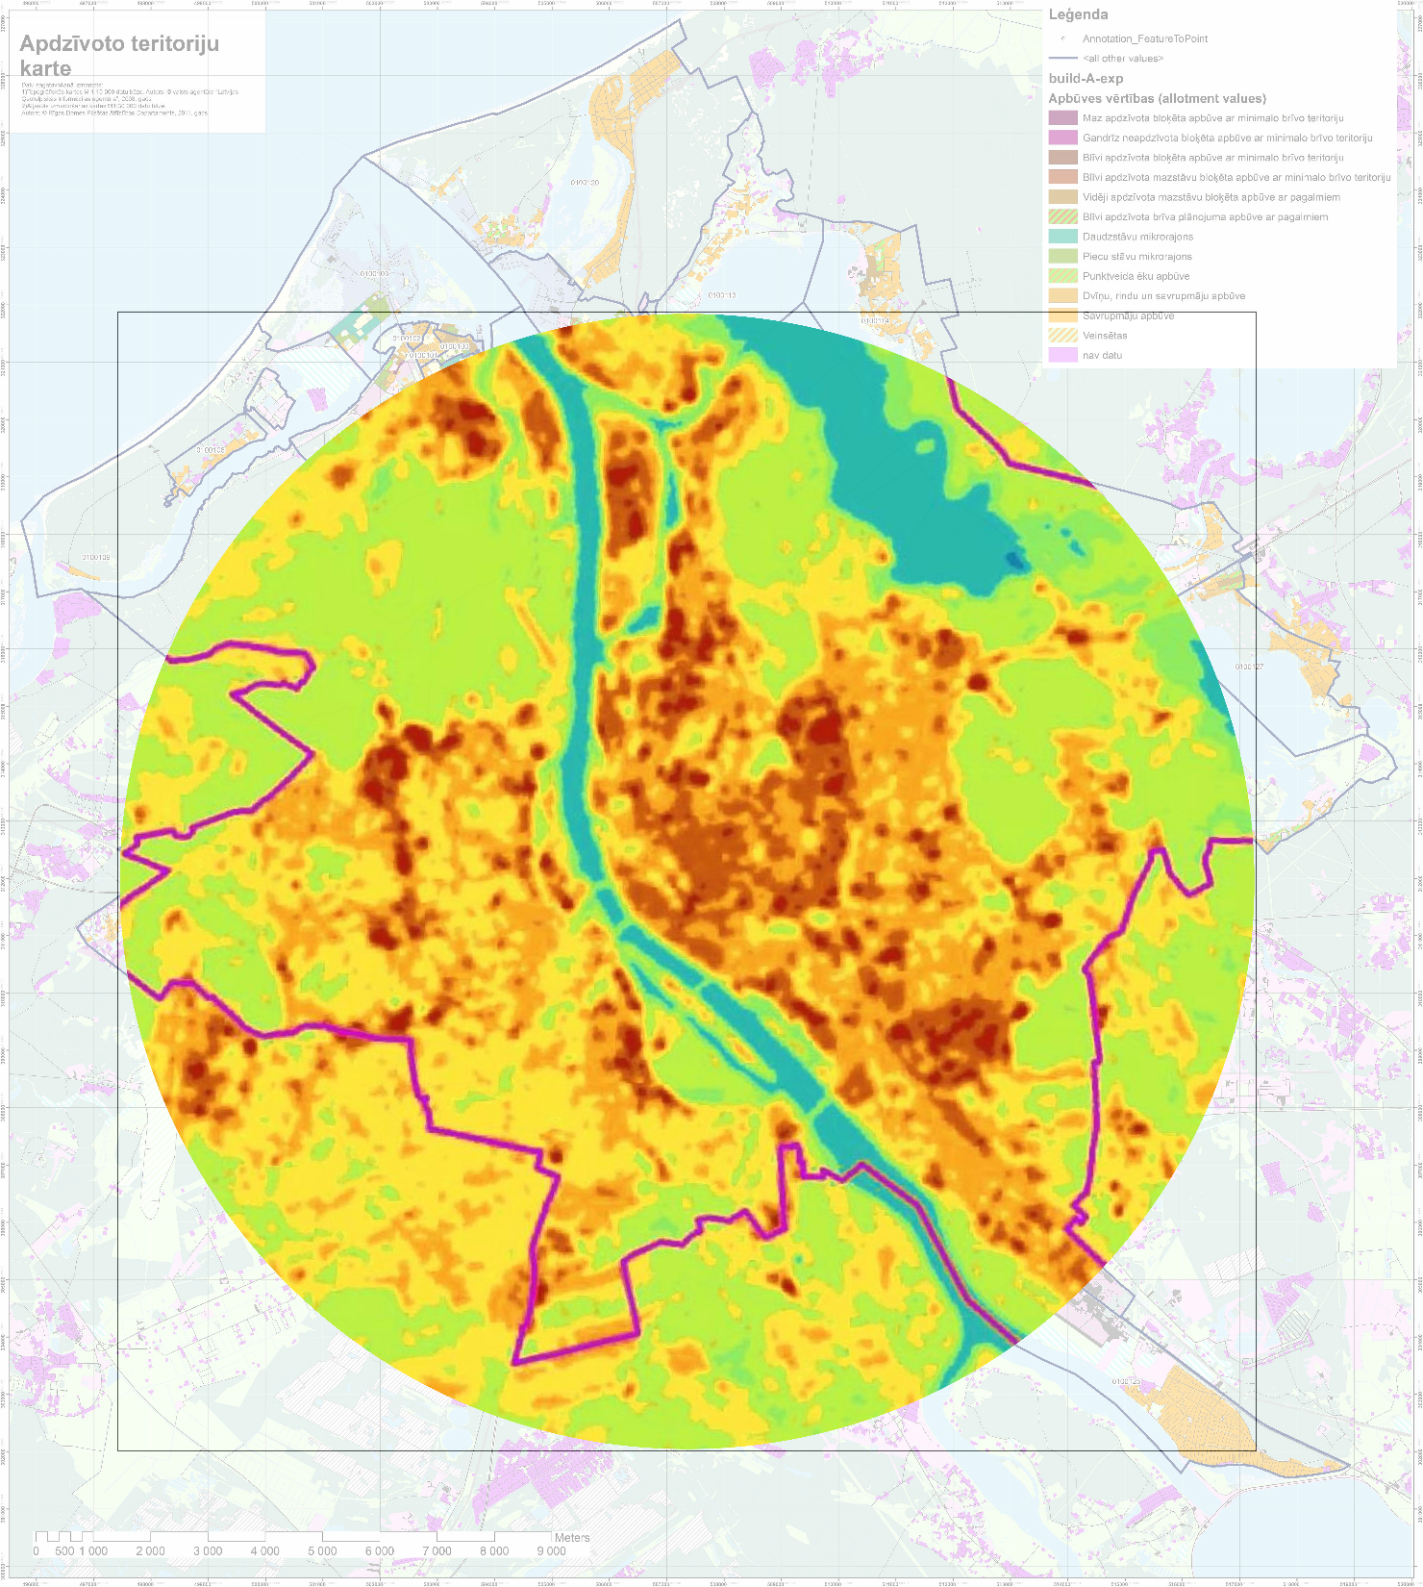
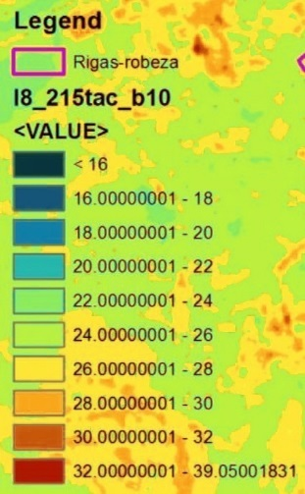
Surface temp., C°

Slide 8
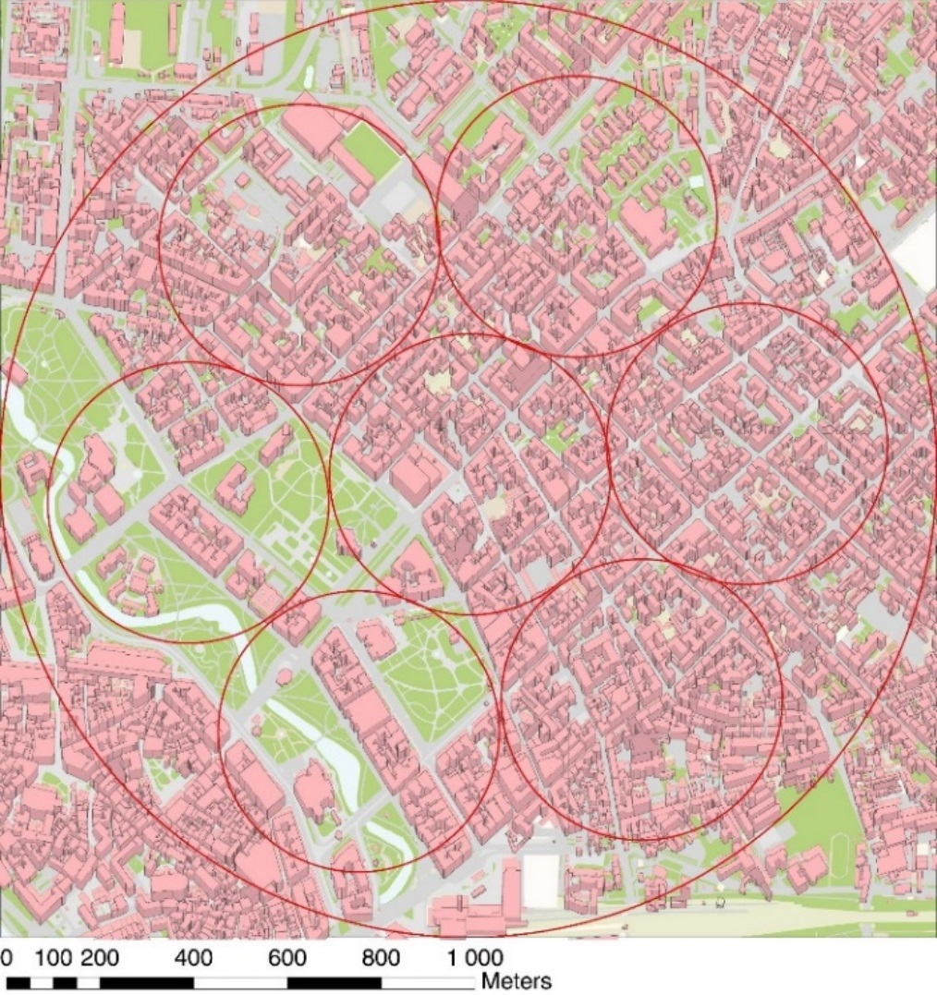
Asfaltētās ielas:
Asfalts → siltuma uzkrājumi → sajūtams siltums
Zaļās ielas:
Asfalts → iztvaikošana → latentais siltums
Notes:
Centrs

Slide 9
2-Izsauļota un nepārkarstoša dzīvošana
Ievainojamības faktori, jo parāda elementu (kvartālu, ēku grupu, ēku) īpašības, kuras veicina vai kavē ārtelpas un iekštelpas pārkaršanu
Risinājumi
Konteksts |  | Konflikts |  | Konfigurācija
Ēka, ēku ansamblis, ārtelpa R30–R100 | → | Ēna vasara, izsauļojams ziemā; Ēku orientācija un aktivitātes ārtelpā | → | 1 Ielu kanjonu un ārtelpas orientācija; 2 Ārtelpu platuma diferencēšana; H/W=0,25 3 Zema un blīva kvartālu apbūve (un otrādi ar variācijām)
Kvartālu un ēku grupu plānojuma principi
Kvartālu struktūra R300 | → | Struktūras orientācija un aktivitātes ārtelpā | → | 4 Ziemeļu akcents (labs piemērs—Jugla, slikts—Purvciems)
Avots: van Esch
Notes:
Šie šabloni palīdz saules iradiācijas uztverošo virsmu diagnostikai

Slide 10
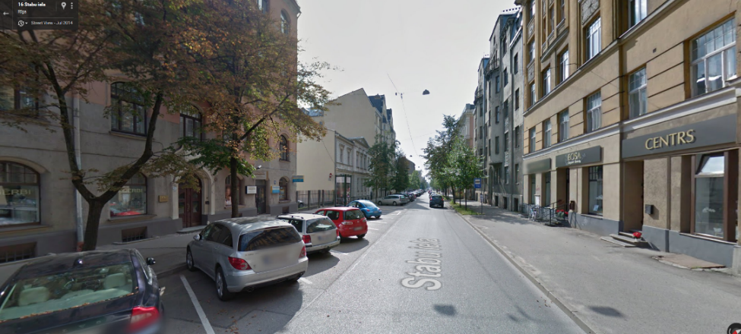
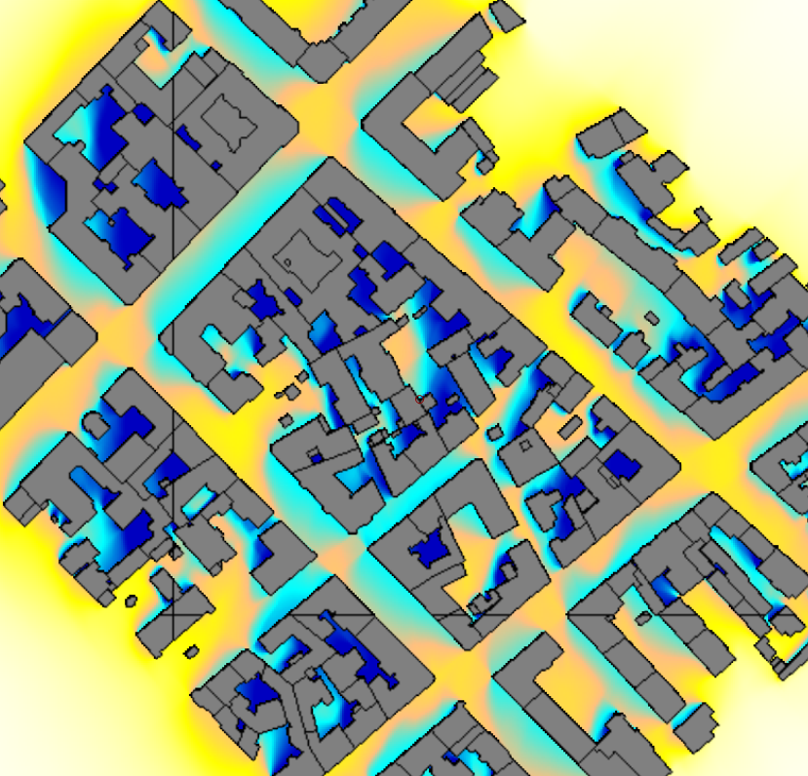
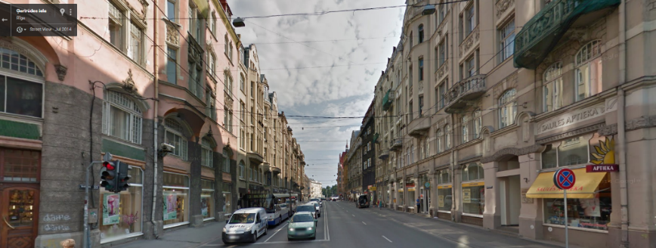
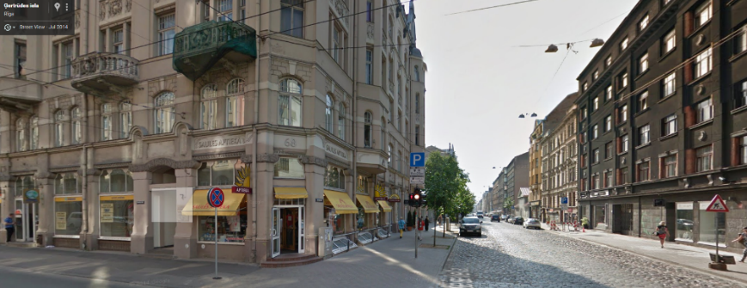
Ievainojamība atkarība no ielas kanjona un namu fasāžu orientāciju; pareizais zonējums var izmantot izsauļojuma īpatnības

Slide 11
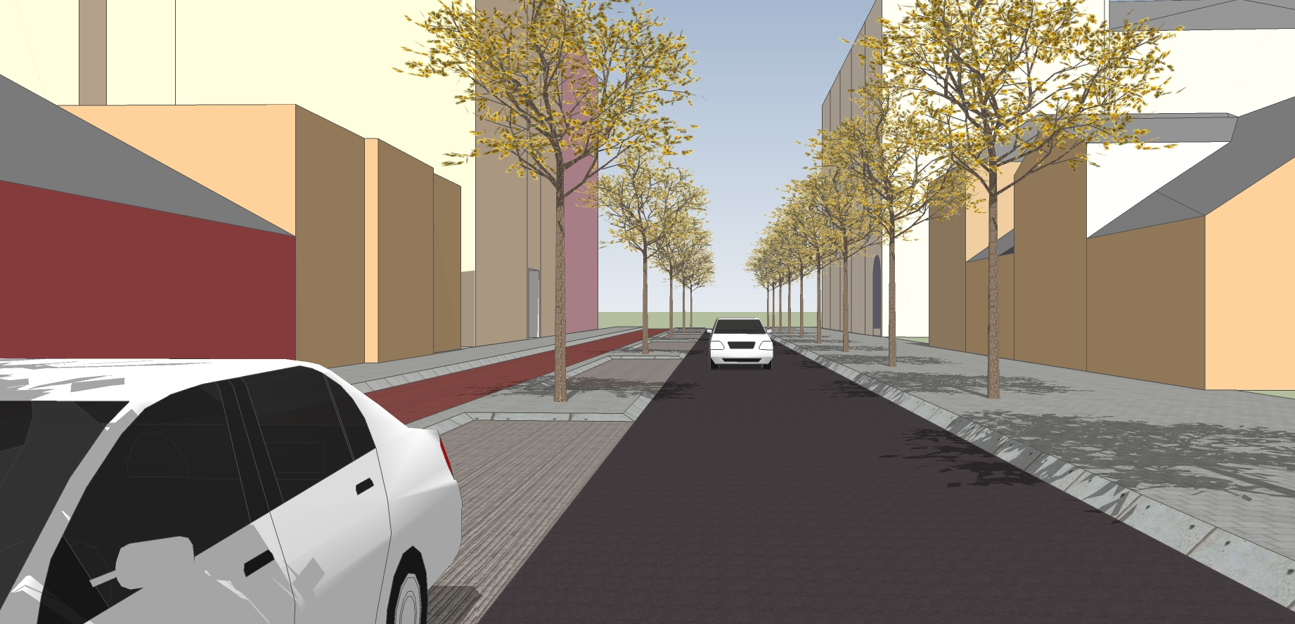
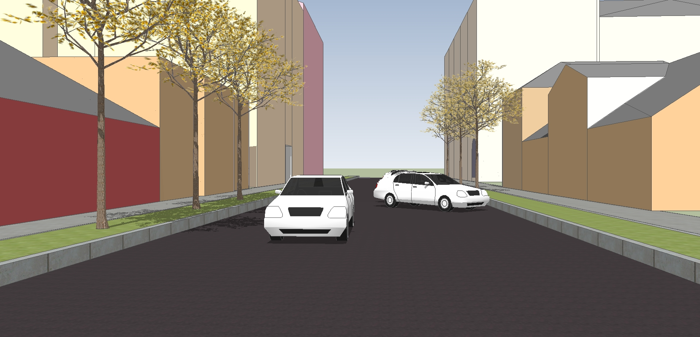

Slide 12
3-Izvedināmā un komfortabla pilsēttelpa
Ievainojamības faktori, jo parāda elementu (kvartālu, ēku grupu, ēku) īpašības, kuras nosaka vēja režīmu un trokšņa līmeni
Risinājumi
Konteksts |  | Konflikts |  | Konfigurācija
Ārtelpa R30..100m; | → | -Diskomforts dēļ vēja; -Piesārņojuma akumulācijā; Konflikts starp diskomfortu un nepieciešamību izvēdināt piesārņojumu; -satiksmes radītais troksnis ielu kanjonos un ārtelpā; | → | 1 Asimetriskā apbūve; 2 Konfigurācija, kura nodrošina «skimminga» plūsmu; 3 Satiksmes koncentrācija ir labāka par satiksmes plūsmas vienmērīgumu trokšņa līmenim; 4 Zaļie jumti, porains asfalts pie noslogotam ielām,
Kvartālu plānojuma principi
Kvartāla struktūra R100m; Kvartāla struktūra R300m; Zemes izmantošana R1km | → | Vēja paātrināšanas; Trokšņa radītais diskomforts | → | 5 Ielu tīkla orientācija, apbūves struktūras orientācija attiecībā pret vēju; 6 Apstādījumu teritoriju izvietojums attiecībā pret trokšņa avotiem

Slide 13
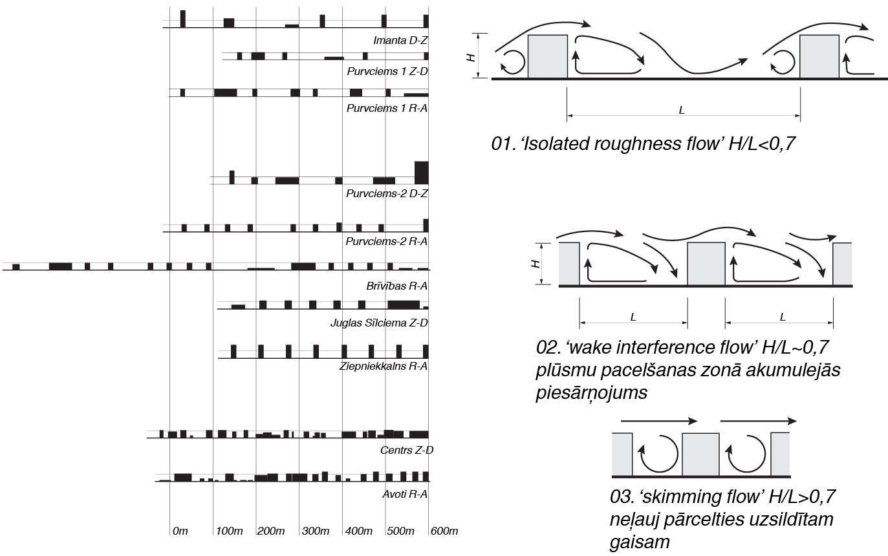
H/L ārtelpas dimensiju attiecība: tikai daži mikrorajoni veidoti kā brīvstavoši, pārsvarā plūsmas krustojās, kas veicina piesārņojuma akumulāciju

Slide 14
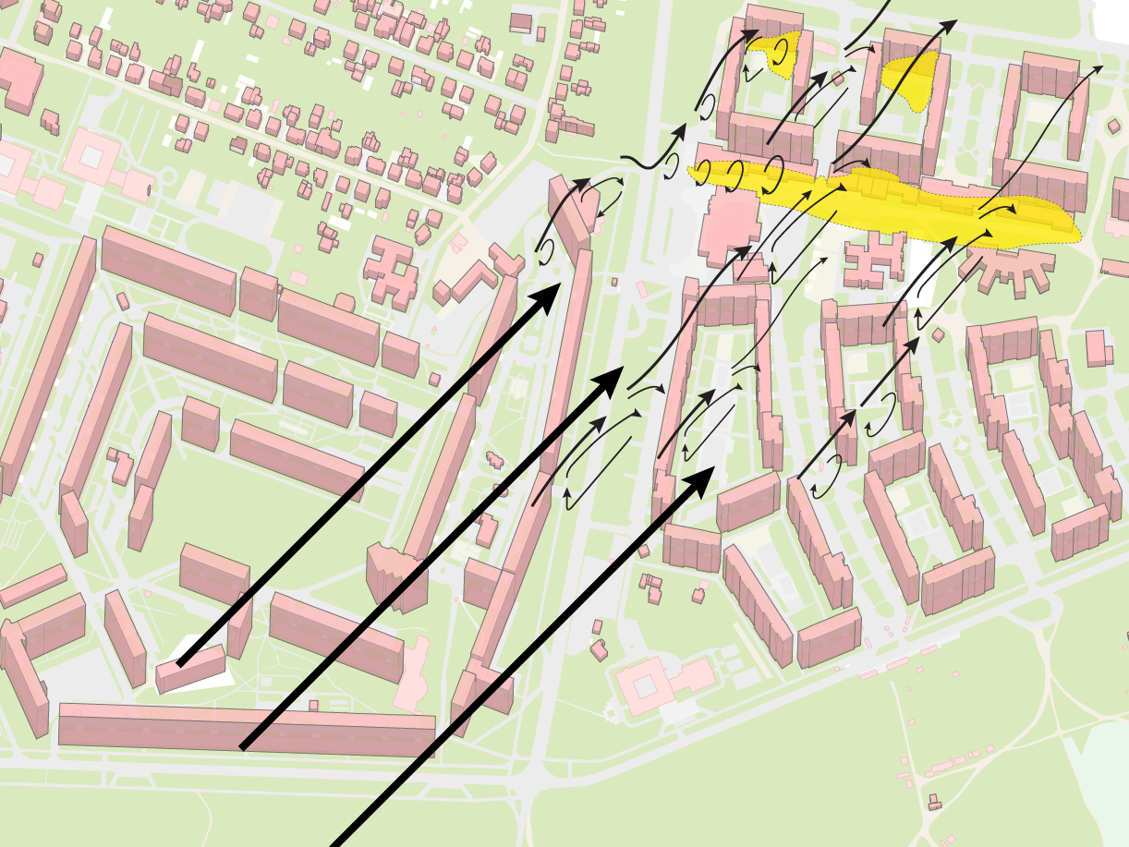
‘isolated roughness flow’
‘wake interference flow’
‘skimming flow’

Slide 15
4-Vietēja satiksme
Pakļautības faktori, jo nosaka kur koncentrējās gan piesārņotāji, gan ievainojamie
Risinājumi
Konteksts |  | Konflikts |  | Konfigurācija
Vēsturiskie kvartāli/mikrorajoni | → | Divu tīklu (gājēju un auto kustības) interference | → | 1 Divi tīkli ar savietotām kustībām Divi tīkli atsevišķi, ar krustojumiem atstatus viens no otra
Kvartālu plānojuma principi
Kvartālu struktūra R300..1000m (mikrorajoni) | → | Interference | → | 2 Centru un apakšcentru izvietojums, orientieru izvietojums; 3 Ielu hierarhija; 4 Integrācija—savienotība ar apakšcentriem (space syntax)

Slide 16
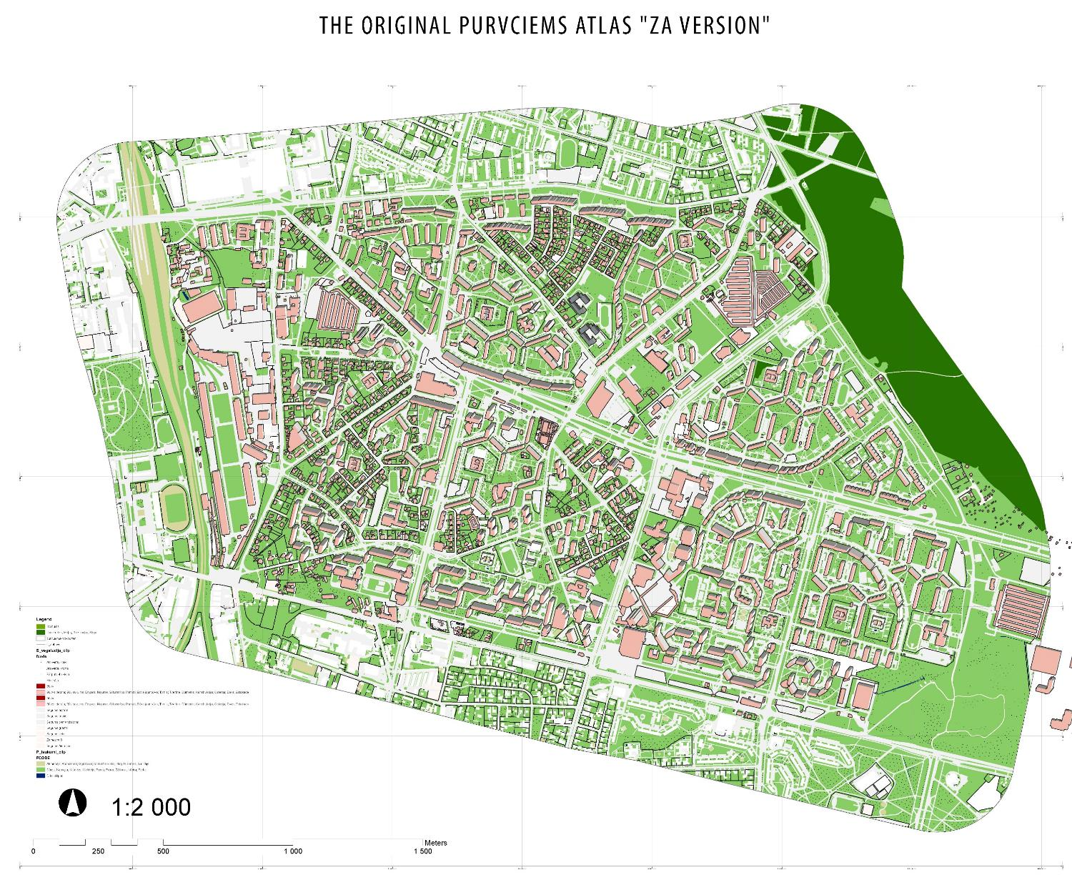

Slide 17
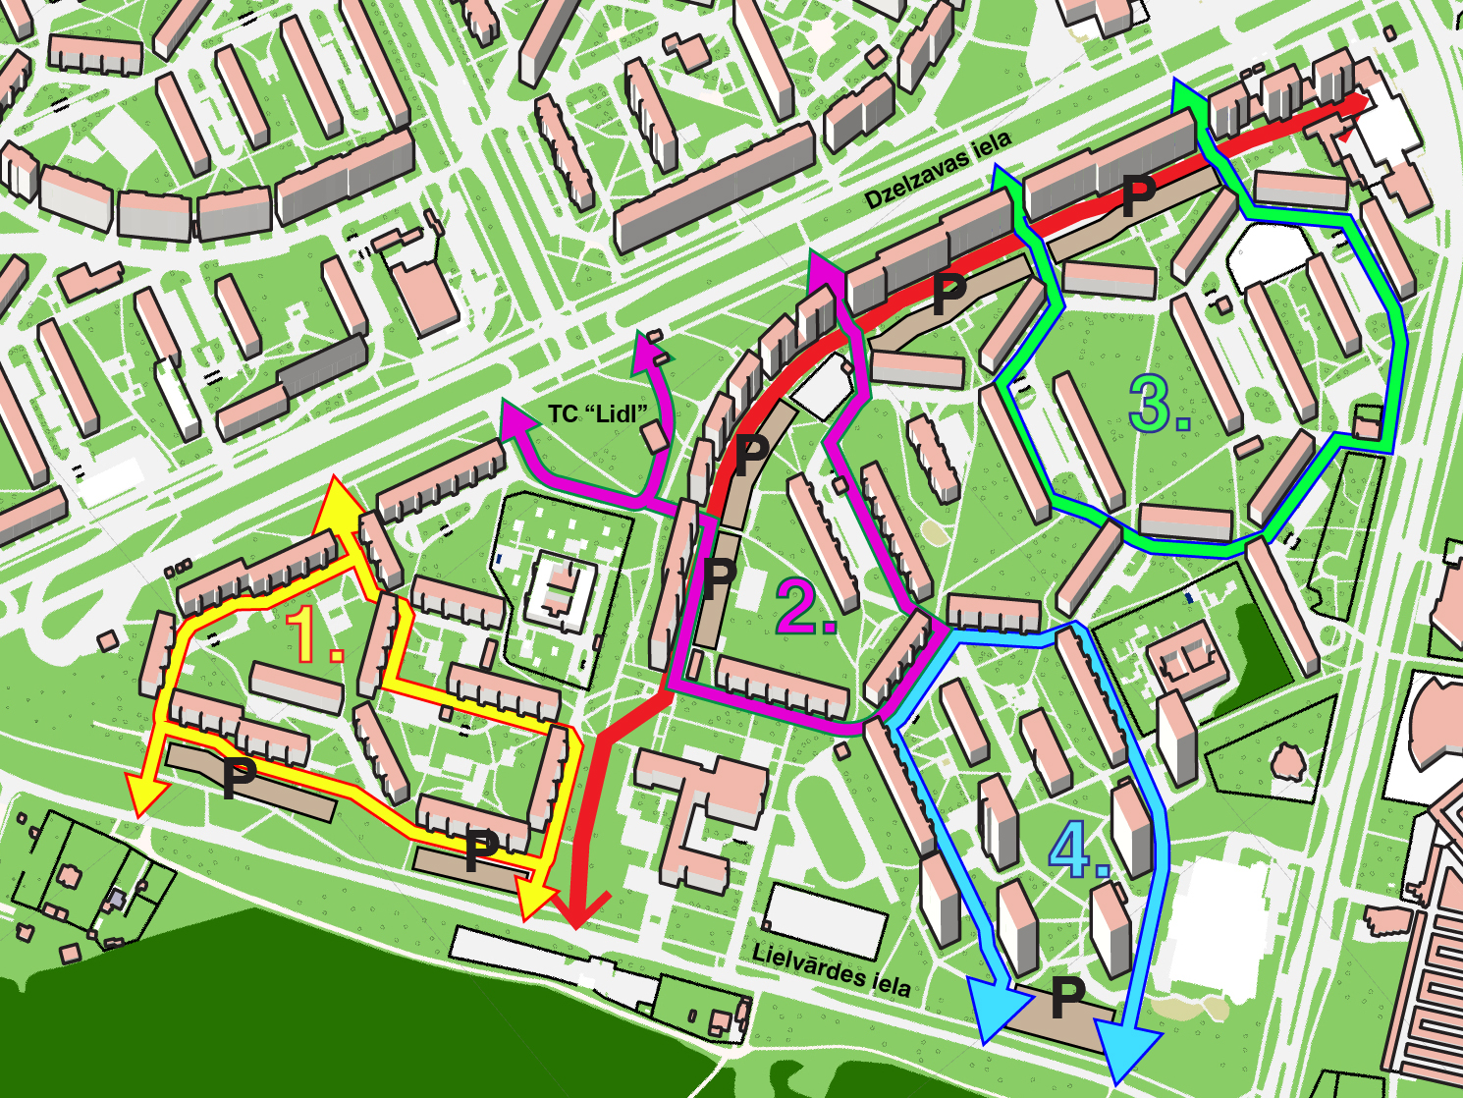
Mikrorajons Purvciems-3
Pagalmu risininājumi, jaunās stāvietas, gājēju prioritāte

Slide 18
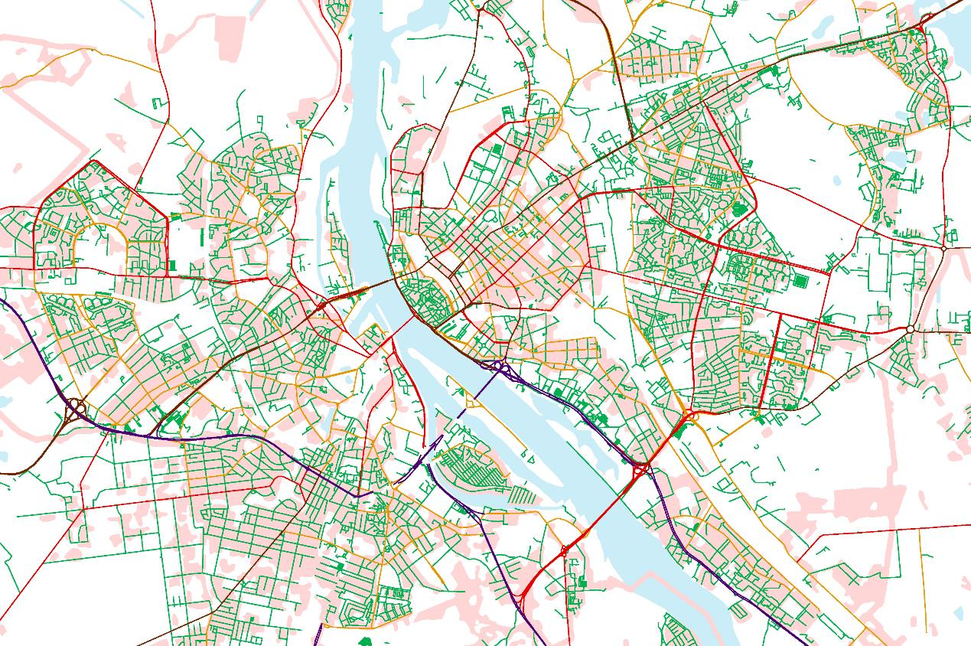
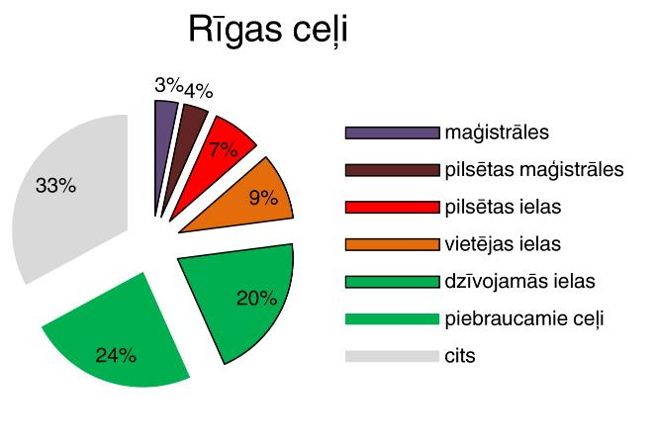
Gandrīz puse no Rīgas ceļiem kalpo tikai piebraukšanai. Tie veido nozīmīgo resursu Rīgas pielāgošanas kapacitātes celšanai. Tam nepieciešama pārvaldības sakārtošana.
Notes:
Turpinot par pielāgošanos stratēģiju,
Gandrīz puse no visu ceļu ir dzīvojamās ielas un piebraucamie ceļi,
Kuriem ir nepieciešams remonts,
Un tie ir uzskatami par būtiskāko adaptācijas resursu.
Protams ir citi resursi, piemēram, ēku fasādes un jumti, bet par tiem vēlāk.

Slide 19
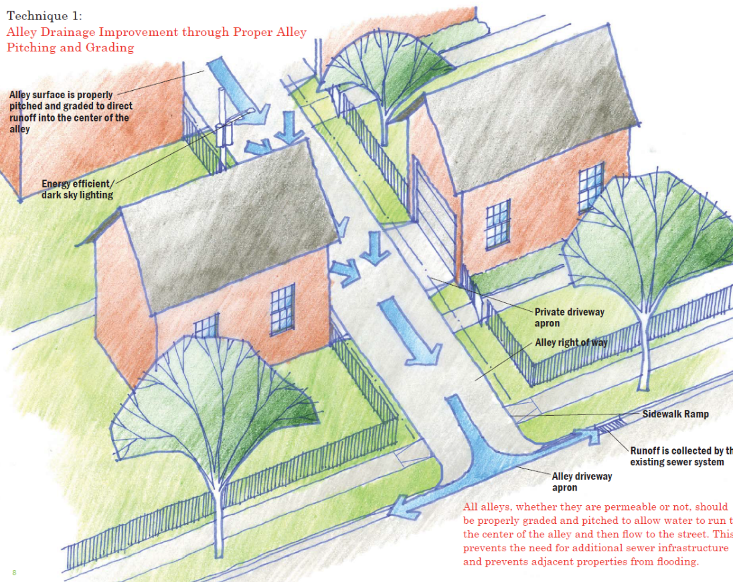
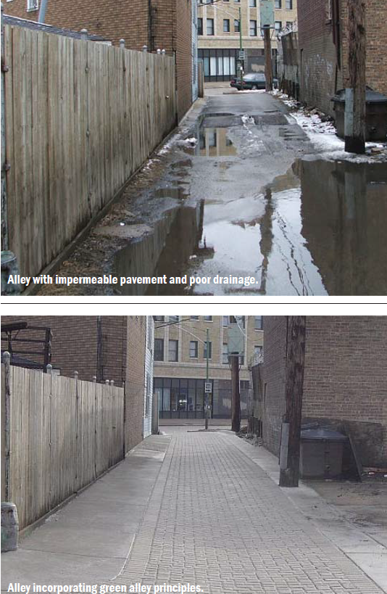
Čikāgas (ASV) «Green Alley» programma mazina infrastruktūras pakļautību siltuma salām un applūšanai sakārtojot vietējas satiksmes infrastruktūru, tādā veidā palielinot pielāgošanas kapacitāti.
CDOT, 2010. The chicago green alley handbook. An action guideto create a greener, environmentally sustainable Chicago. Mayor City of Chicago, Chicago.
Notes:
Čikāgas «Green Alley» apkalpes ielu programma
1-apkalpes ielas ar kopgarumu 3000 km kā iespēja labāk pārvaldīt resursus un uzlabot vidi;
2-ja visas Čikāgas apkalpes ielas būtu «zaļas», tad 80 procenti no visā lietusūdens daudzuma nonāktu zemē, tādejādi samazinot vietējo applūšanu un ūdenstilpņu piesārņojumu
3-ja visas apkalpes ielas būtu segtas ar gaišu, atstarojošo materiālu ar augsto albedo, paliekot vēsas karstajās dienās tādejādi samazinot pilsētas siltuma salas intensitāti;
4-iespēja izmantot otrreizējas pārstrādes materiālus kā arī samazināt «gaismas piesārņojumu
Visus šos uzlabojumus varētu īstenot apkalpes ielas servitūtos.
Papildus programma sekmē ilgtspējīgas prakses pieguļošos privātīpašumos.

Slide 20
5-Koptelpa
Pielāgošanas kapacitātes faktori, jo princips parāda, cik liela mērā pakļautība un ievainojamība varētu tikt efektīvi mazināta ieviešot pielāgošanas pasākumus.
Risinājumi
Konteksts |  | Konflikts |  | Konfigurācija
Ārtelpa R30…100m | → | Teritorijas un īpašumtiesības; Kopienas intereses indivīda intereses; Dzīves kvalitāte un individualizācija; | → | 1 Saskarnes starp teritorijām; 2 Teritoriāla struktūra un piesaistāmo zemesgabalu struktūra;
Kvartālu plānojuma principi
Apbūves ansambļi R30…100m Ārtelpas struktūra R300m | → | Konflikts starp iedzīvotāju un lietotāju darbībām, pieprasījumu un spēju organizēties; Ierobežota spēja ievest pielāgošanas pasākumus; | → | 3 Apbūves struktūra (back-to-back, back-to-front); 4 Piebraucamie ceļi un piesaistītie zemesgabali; 5 Apbūves intensitāte

Slide 21
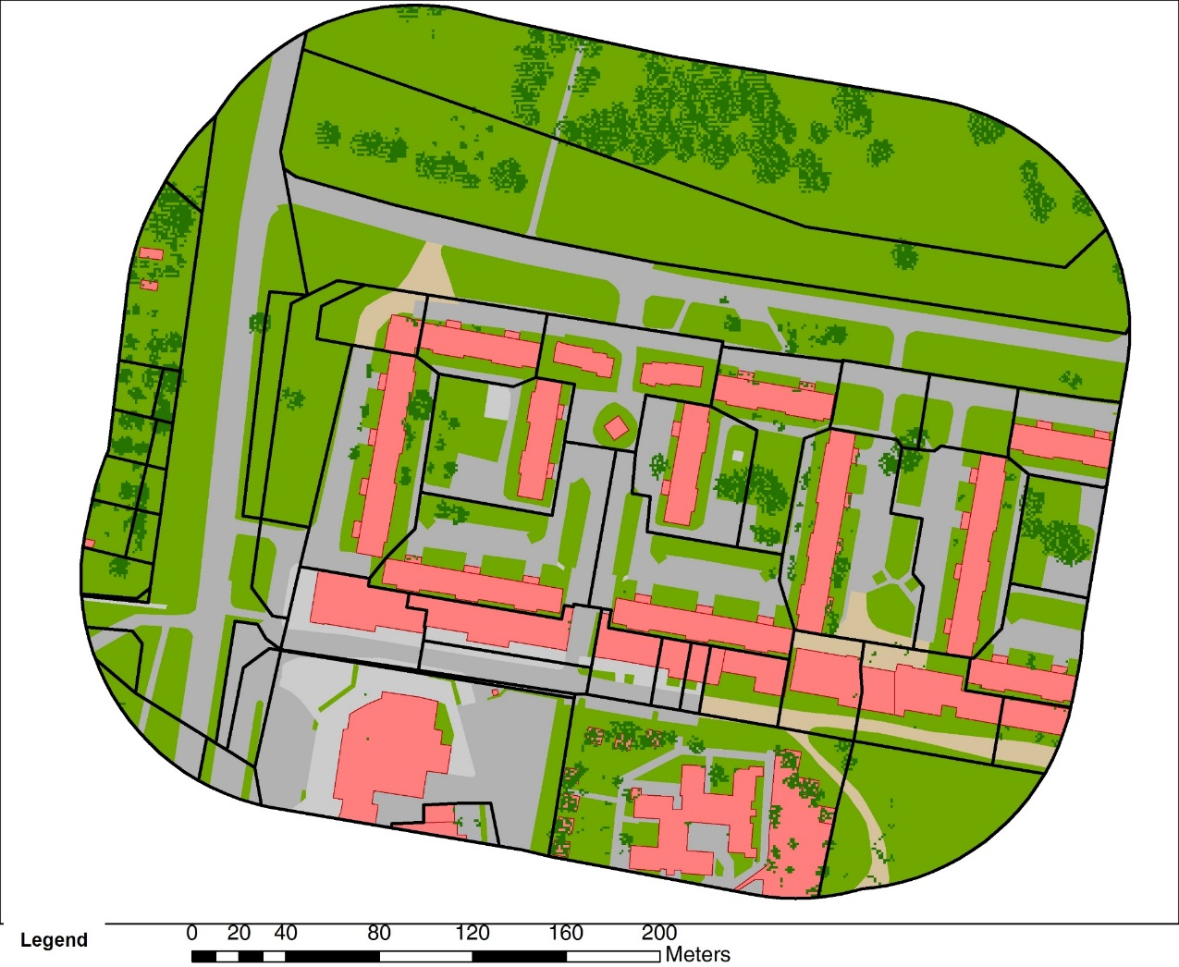
Esošs (piesaistāmo) zemesgabalu iedalījums
Kadastrs
Pilsētas iela
Pilsētas iela
Zemesgabals bez piebraucama ceļa

Slide 22
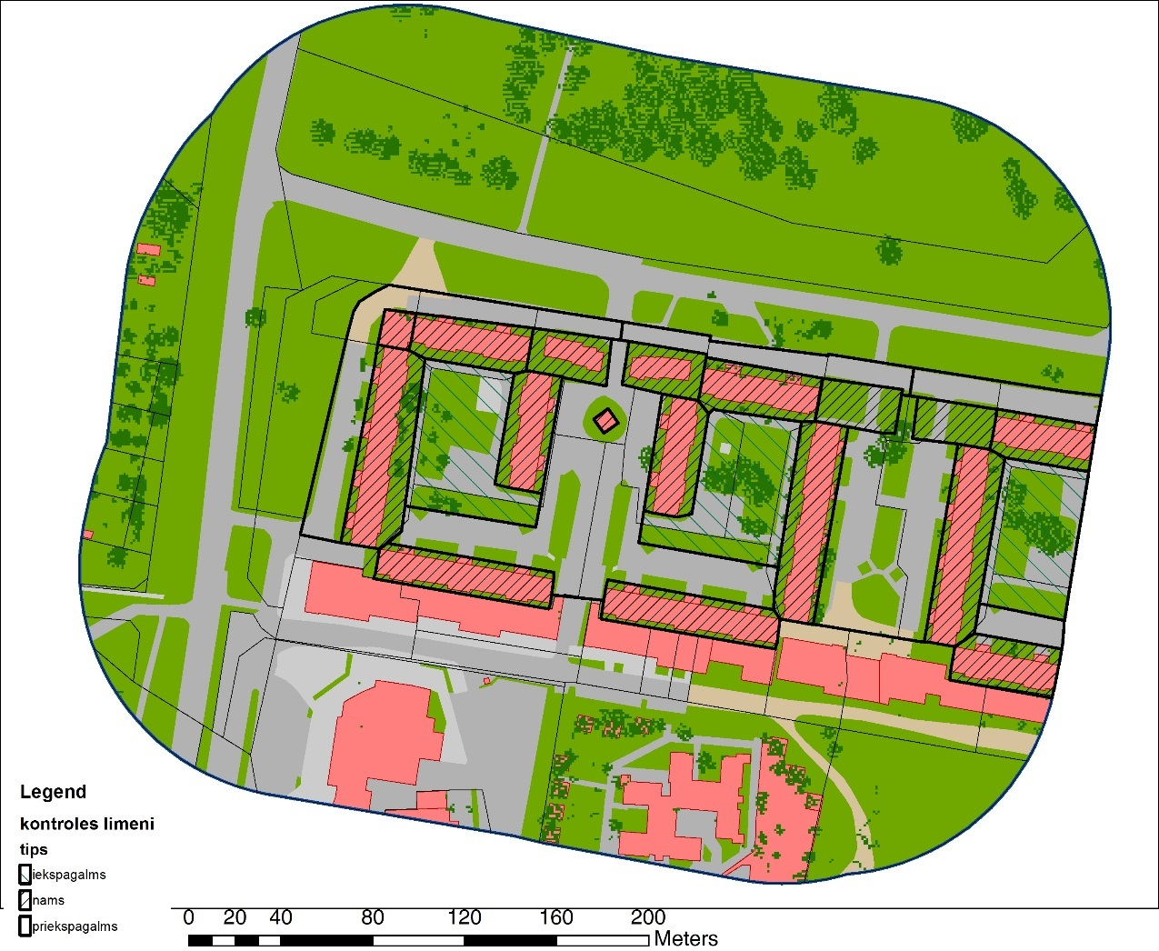
Priekšlikums kvartāla hierarhiskās īpašumu struktūras ieviešanai pēc teritorialitātes principa
Piebraucamais ceļš sadalīts starp diviem namiem
Pagalms sadalīts domājamas daļas starp četriem namiem

Slide 23
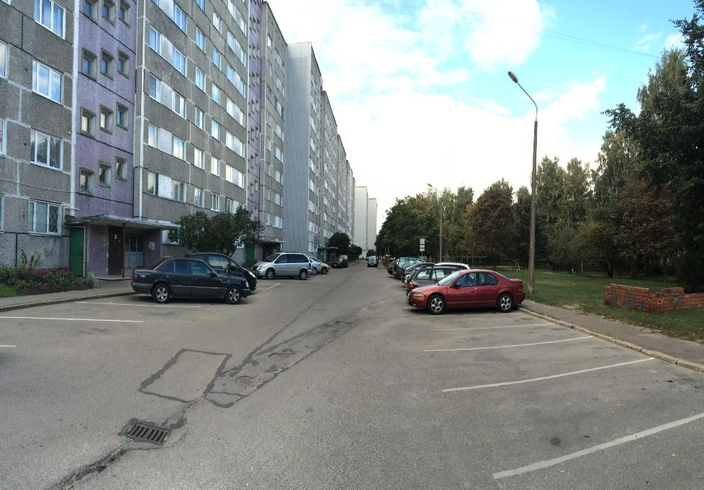
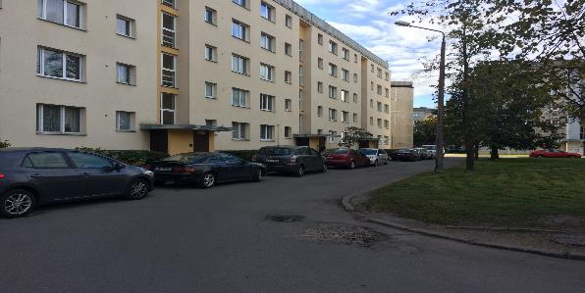
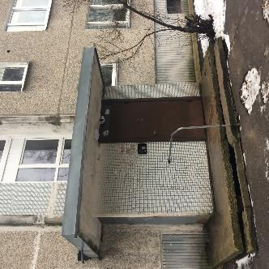
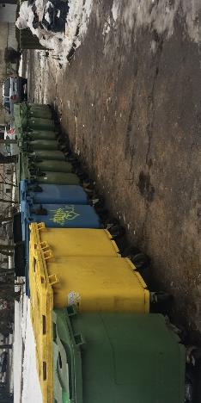
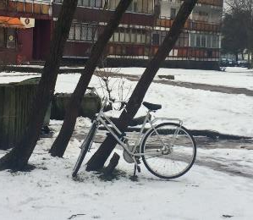
Vides koptēls
autonovietne pie ieejas
vertikālās komunikācijas
fasāde
ieejas durvis
autonovietne
lodžijas
velonovietne
pārvietošanas ātrums
jaunie apjomi
atkritumi

Slide 24
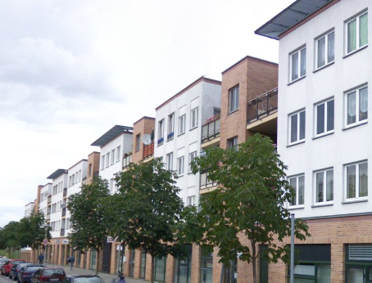
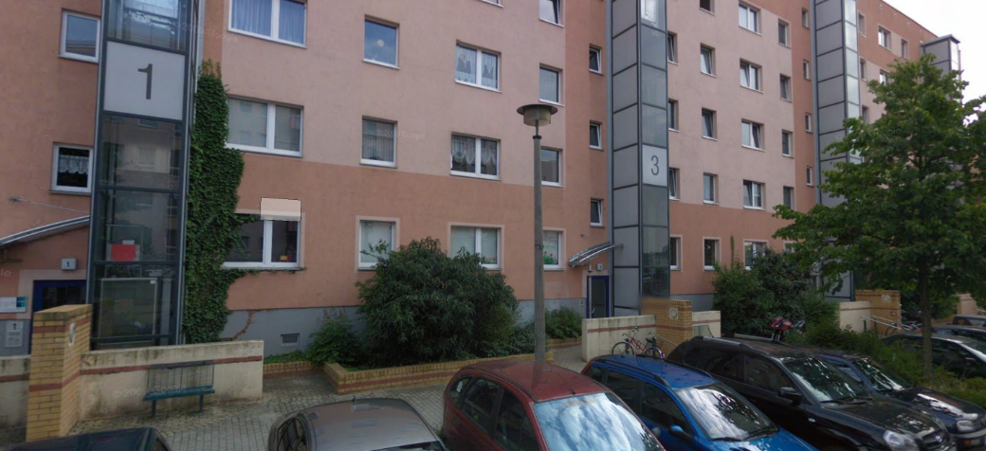
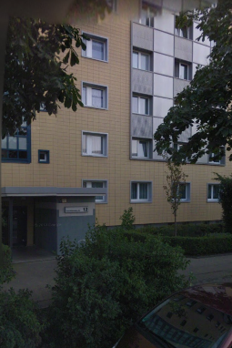
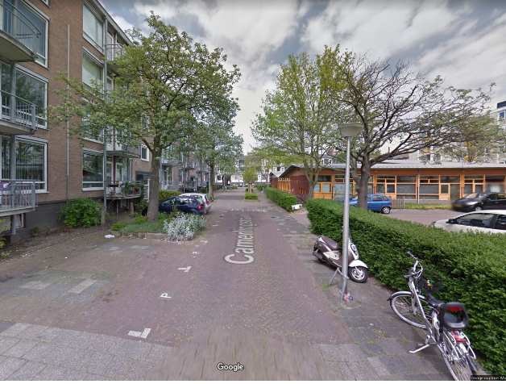
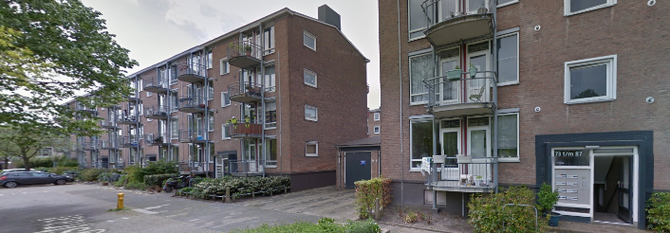
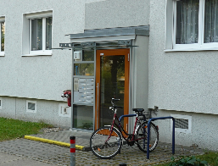
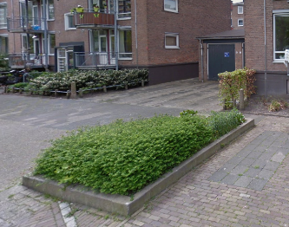
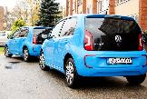
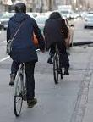

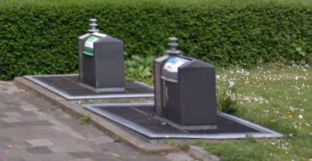
Vēlams vides koptēls
autonovietne pie ieejas
fasāde
ieejas durvis
autonovietne
vertikālās komunikācijas
lodžijas
velonovietne
pārvietošanas ātrums
jaunie apjomi
atkritumi

